Slide 1




Б. Васильев
«Экспонат №»
Презентацию подготовила
Учитель МБОУ СОШ № 3
Г. Сасово Рязанской обл.
Баркова О.М.

Slide 2
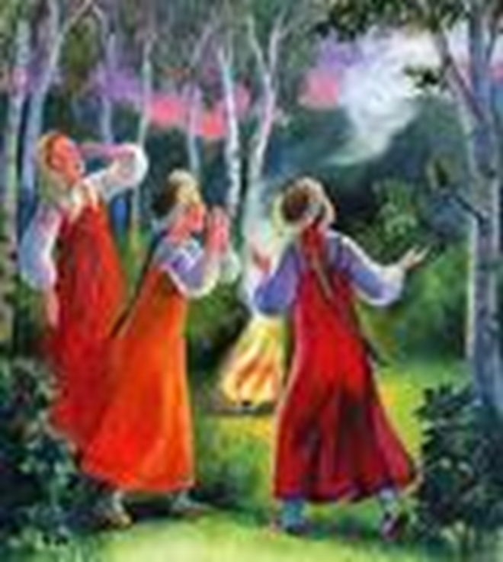

Эхо - отражение звука от предмета, отзвук.
Лесное эхо. Как эхо повторять что-нибудь.

Slide 3
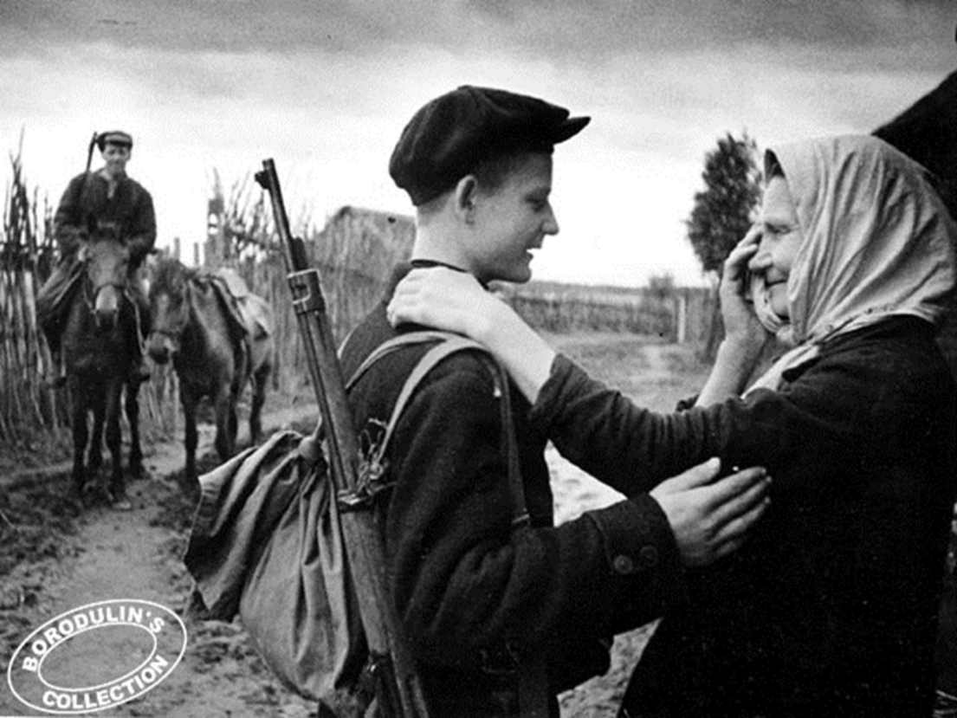
Покроется небо пылинками звёзд,
И выгнутся ветви упруго.
Тебя я услышу за тысячу вёрст:
Мы эхо, мы эхо, мы долгое эхо друг друга.
Р. Рождественский

Slide 4
Эхо любви…
Эхо дружбы, эхо добра, эхо милосердия, эхо памяти…
Эхо – отзвук, отклик на чувства, отношение другого человека.

Slide 5
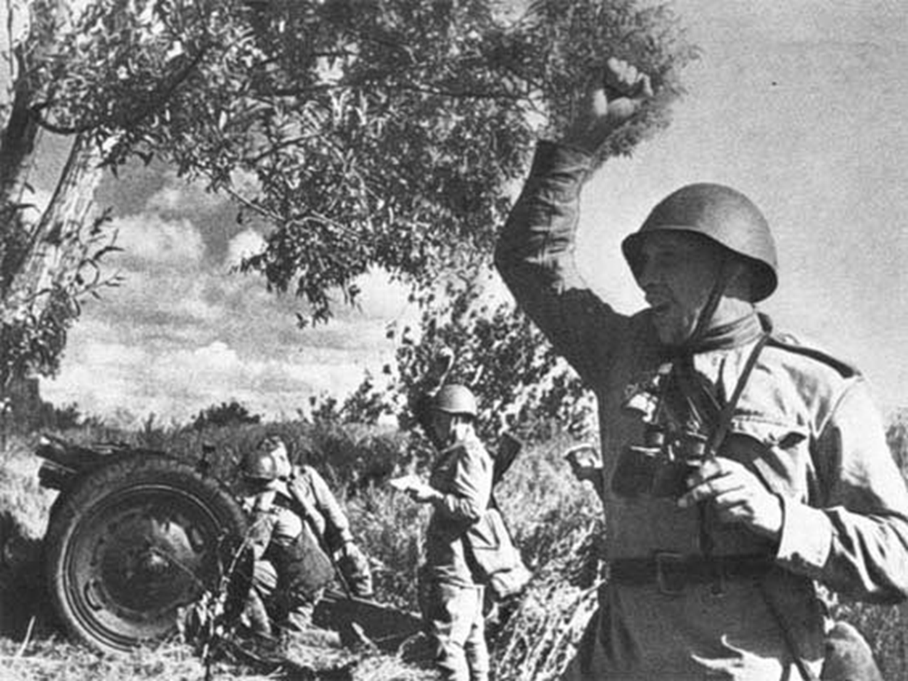
«Эхо прошедшей войны»

Slide 6
Какой след оставляет в душе человека война?
Как нужно относиться к тем, кто её пережил?
Как сохранить память о погибших?

Slide 7
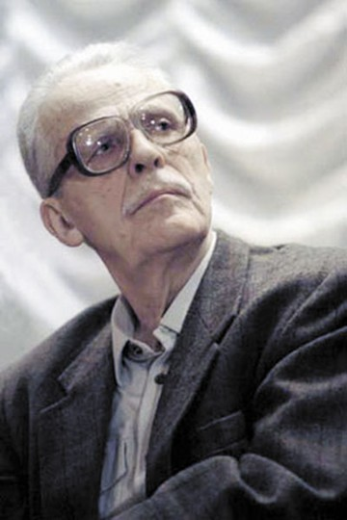
Борис Львович Васильев (1924-2013) - русский писатель, лауреат Государственной премии СССР,
премии Президента России, Независимой премии движения имени
А.Д. Сахарова «Апрель».
С 1941 по 1943 годы принимал участие в боевых действиях, был тяжело контужен.
Наиболее известные книги о войне:
«А зори здесь тихие» (1969),
«В списках не значился»(1974),
«Завтра была война»(1984).

Slide 8
Общее для жителей квартиры
Голод
Гибель родных
Тяжёлая работа
Трудности военного времени
Еда
Дети
Помощь друг другу
Радость Победы
Единство

Slide 9
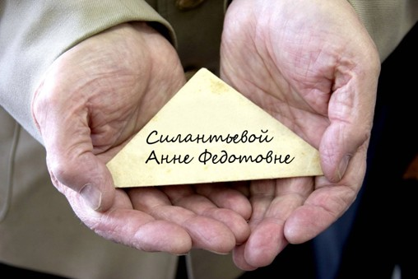
Мучительно болезненная потребность
Скорбная обязанность
Привычная печаль
Непременнейший и чрезвычайно важный разговор с сыном
Многолетний ритуал

Slide 10
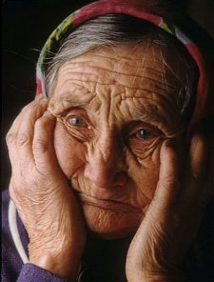
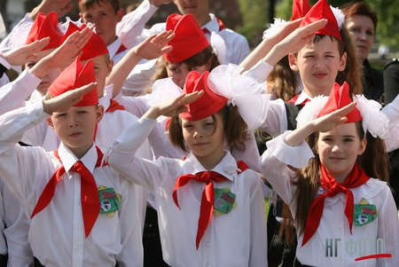
Письма с фронта
Память о сыне
Ниточка, связывающая с ним
Музейный экспонат
Выполненное обязательство

Slide 11

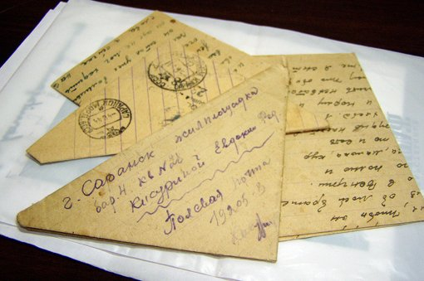
Чужого горя не бывает.
Кто это подтвердить боится,
Наверно, или убивает,
Или готовится к убийству.
К.М. Симонов

Slide 12
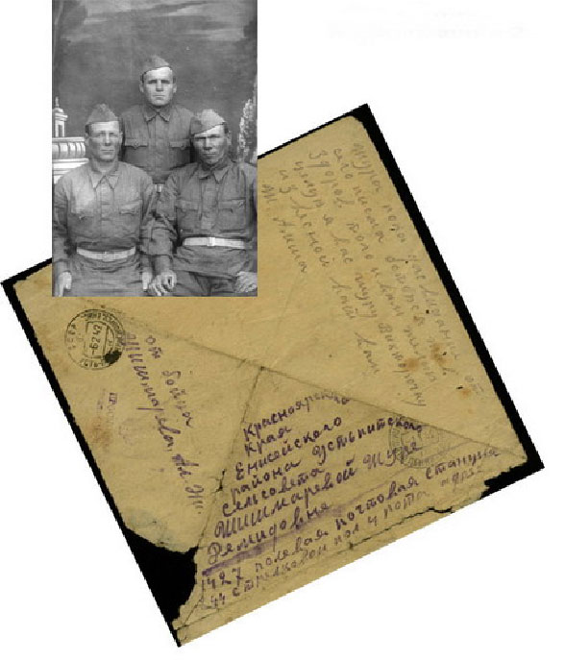
Экспонат - предмет, выставляемый для обозрения в музее или на выставке .
Вторичный – второстепенный, не основной, не главный.

Slide 13
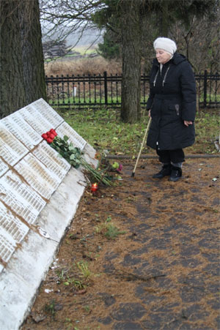
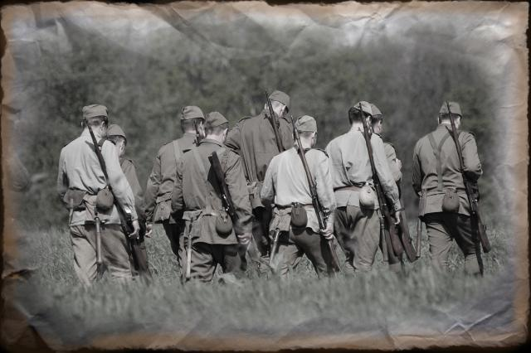
А степная трава пахнет горечью,
Молодые ветра зелены.
Просыпаемся мы — и грохочет над полночью
То ли гроза, то ли эхо прошедшей войны.
Р. Рождественский

